Slide 1
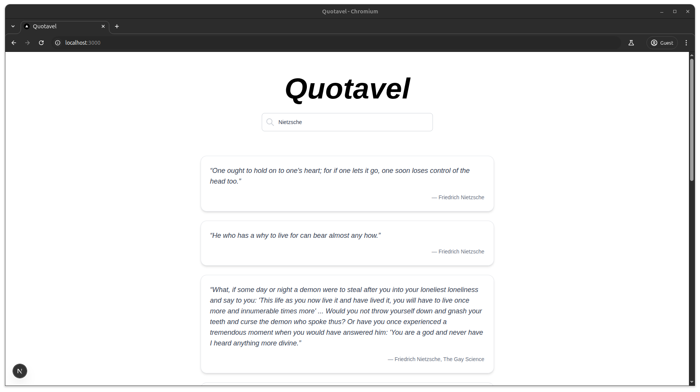
Quotavel
Aplicação Web para compartilhamento e visualização de citações.

Slide 2
Objetivos 🎯
Explorar full-text search
Otimização de chamadas da API
Caching no front e no back
Modelagem e normalização

Slide 3

Uso de IAG 🤖
Geração de componentes visuais.
Animação de componentes visuais.
Geração de scripts.
Ajuda no setup do Docker.

Slide 4

Fonte dos dados 📊
https://www.kaggle.com/datasets/manann/quotes-500k
493.790 citações
244.61 MB

Slide 5


Ferramentas 🛠️
🤝

Slide 6
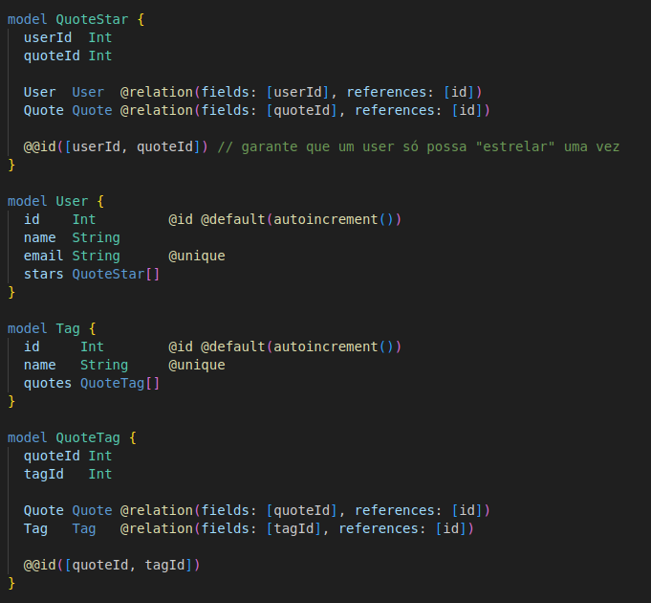
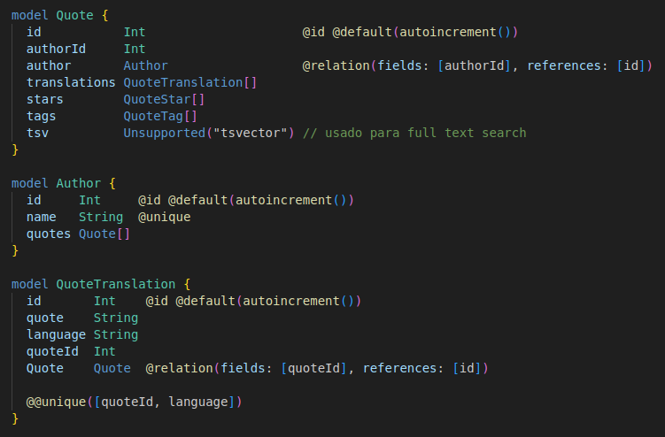
Esquema

Slide 7

Integrantes do grupo 👥
Karen Miyuki Massuda (14585868)
Vivian Ayumi Miamura (14835140)
Vítor Benvenisti Laguna Navarenho (14749425)
https://github.com/vetorL/quotavel

